Slide 1
10
Bab
Komunikasi Bahaya dan Alat Pelindung Diri
Disusun oleh Tim Dosen K3L FTUI
Gasal 2020/2021

Slide 2
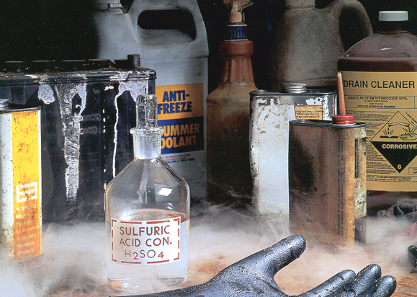
Outline of talk
Introduction
Purpose of hazard communication
Material Safety Data Sheet (MSDS)
Personal Protective Equipments (PPE)

Slide 3
Introduction
About 32 million workers work with and are potentially exposed to one or more chemical hazards
There are approximately 650,000 existing chemical products, and hundreds of new ones being introduced annually
Chemical exposure may cause or contribute to many serious health effects such as heart ailments, central nervous system damage, kidney and lung damage, sterility, cancer, burns, and rashes
Some chemicals may also be safety hazards and have the potential to cause fires and explosions and other serious accidents

Slide 4
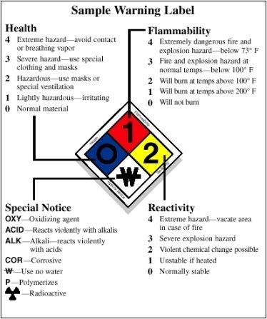
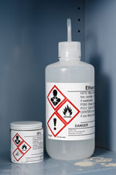
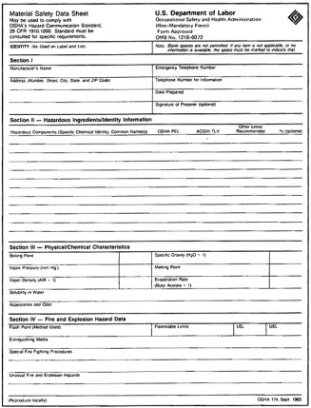
Mind Map
Hazard Communication
Goal of Hazard Communication
Program Requirements
Container Labels for Hazardous Chemicals
Training
Material Safety Data Sheet (MSDS)
Personal Protective Equipments (PPE)

Slide 5
GOAL OF HAZARD COMMUNICATIONS
Tujuan Hazard Communicaton Standard adalah menjamin pengusaha dan pekerja untuk mengetahui bahaya dalam bekerja dan bagaimana cara melindungi diri, sehingga dapat mengurangi insiden dan cedera karena kimia berbahaya.
Hazard Communication mencakup :
Semua perusahaan harus menyediakan struktur Hazard Communication Standard secara tertulis,merawat dan mengupdate iventaris dari kimia berbahaya , serta memberi label pada wadah yang mengandung kimia berbahaya.
Pekerja harus diberikan dengan cukup informasi tentang potensi bahaya kesehatan akibat bahaya zat kimia di tempat kerja untuk memungkinkan mereka mengambil keputusan yang lebih luas terhadap resiko pribadi dari pekerjaan mereka dan menekankan mereka pentingnya bekerja dengan aman.

Slide 6


GOAL OF HAZARD COMMUNICATIONS
Hazard Commuinication Standard ditulis oleh Occupatinal Safety and Health Administration (OSHA).
Namun di Indonesia, mempunyai
peraturan sendiri ttg komunikasi
bahaya kpd para pekerja

Slide 7
UU No. 1 tahun 1970
Di Indonesia terdapat peraturan ttg komunikasi bahaya kpd pekerja, tercantum dlm UU No. 1 tahun 1970 pada Bab V Pembinaan, Pasal 9.
Pengurus menunjukkan pada pekerja tentang kondisi dan bahaya tempat kerja, semua pengamanan dan alat perlindungan, serta cara-cara dan sikap yang aman
Pengurus mempekerjakan pekerja yang telah memahami syarat-syarat tersebut
Pengurus menyelenggarakan pembinaan pada pekerja dalam pencegahan kecelakaan, peningkatan keselamatan kerja dan pemberian pertolongan pertama dalam kecelakaan

Slide 8
Bagaimana meminimalkan bahaya ditempat kerja?
Langkah pertama dalam meminimalkan bahaya adalah melakukan menyeluruh hazard assessment (penilain bahaya).
Pengusaha bisa mengandalkan evaluasi yang dilakukan oleh produsen dan pengimpor untuk menetapkan bahaya bahan kimia yang mereka guanakan.
Informasi ini diperoleh dari MSDSs dan labels

Slide 9
Persyaratan Program Tertulis
Tujuannya ialah memastikan semua pengusaha menerima informasi yang mereka butuhkan untuk menginformasi dan melatih pekerja mereka.
Persyaratan program meliputi :
Menjelaskan pelabelan,MSDSs,dan pelatihan karyawan untuk setiap tempat kerja
Daftar bahan kima berbahaya
Membuat informasi mengenai bahaya dan langkah-langkah perlindungan yang tersedia untuk pekerja

Slide 10
Container Labels for Hazardous Chemicals
Pembuat, Pengimpor, Penjual dan Penyalur harus memiliki label pada wadah yg mengandung bahan kimia berbahaya untuk melindungi para pekerja.
Peringatan bahaya dapat berupa pesan, gambar, simbol dll dan harus terlihat jelas oleh pekerja.
Menulis peringatan bahaya sebaiknya menggunakan bahasa Inggris.
Setiap wadah harus diberi label atau tanda yg berisikan identitas bahan kimia tsb, peringatan bahaya yg tepat dan nama serta alamat pabrik pembuatnya.

Slide 11
ANSI Z129.1-1994
ANSI Z129.1-1994 : memberikan informasi ttg tindakan pencegahan/penanganan keselamatan dari zat kimia (pada label)
5. First Aid Instructions
6. Notes to physicians
7. Fire instructions
8. Spill or leak instructions
9. Handling & Storage instructions
10.Reference MSDS
11. Name, address, & telephone number of manufacture
Product or hazardous component identification
Hazard Signal Word
Statement of Hazard
Precautionary measures

Slide 12
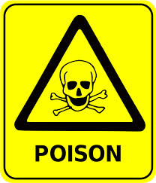



ANSI Z129.1-1994
Penjelasan :
Identifikasi produk atau komponen berbahaya
Kata-kata tanda bahaya : WARNING, CAUTION, DANGER atau POISON (zat kimia beracun)
Pernyataan berbahaya sbg peringatan dlm menggunakan zat kimia : “Extremely Flammable” or “Harmful if absorbed through the skin”
Tambahan dr pernyataan bahaya : “Keep away from heat, sparks and flame”

Slide 13
ANSI Z129.1-1994
5. Segera memberikan pertolongan pertama
6. Merekomendasi untuk dibawa ke dokter (pengobatan)
7. Intruksi kebakaran untuk memadamkan api selama pengiriman dan penyimpanan wadah zat kimia
8. Instruksi mengatasi jika zat kimia tumpah atau bocor untuk meminimalisir kecelakaan, luka dan kontaminasi dgn lingkungan
9. Memberikan informasi tambahan jika ada penanganan dan penyimpanan yg khusus
10. Mengacu pada Material Safety Data Sheet (MSDS) yg sudah dibuat
11. Nama dan alamat pabrik termasuk jalan, kota, negara dan nomer telepon untuk informasi lebih lanjut

Slide 14
NFPA 704
NFPA 704 adalah standar yang diterapkan oleh National Fire Protection Association dari Amerika Serikat. Mereka menetapkan label yang digunakan oleh personel darurat untuk dengan cepat dan mudah mengidentifikasi risiko yang ditimbulkan dari material berbahaya yang dimaksud.
Label ini berguna untuk menentukan, peralatan khusus yang harus digunakan, prosedur yang harus dilakukan, atau pencegahan apabila terjadi situasi darurat.
Keempat bagian masing-masing dilambangkan dengan warna, dengan warna biru sebagai bahaya kesehatan, merah sebagai tingkat terbakar, kuning adalah reaktivitas, dan putih untuk peringatan khusus. Tingkat kesehatan, terbakar dan reaktivitas dihitung dari skala 0 (tidak berbahaya) sampai 4 (sangat berbahaya).

Slide 15
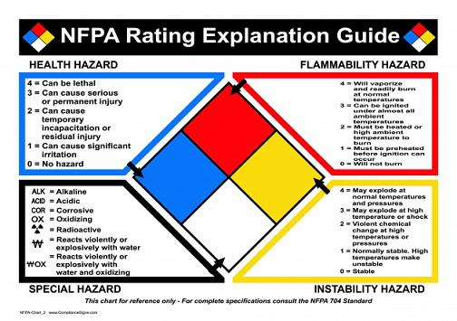

Slide 16

Material Safety Data Sheet
Material Safety Data Sheet
Understanding the MSDS
Preparation of the MSDS

Slide 17
Material Safety Data Sheet (MSDS)
MSDS adalah sumber informasi rinci tentang bahan kimia atau produk dan memberi informasi tentang bahaya yang berhubungan dengan kimia atau produk.
OSHA mensyaratkan bahwa salinan MSDSs untuk bahan kimia berbahaya atau produk menjadi mudah diakses karyawan di setiap tempat kerja dan selama shift kerja.
Produsen dan distributor produk yang mengandung zat berbahaya menyediakan kpd pelanggan dgn MSDS untuk setiap bahan atau produk tersebut.
Produsen bertanggung jawab untuk mengembangkan MSDS untuk setiap produk yang mengandung bahan kimia berbahaya.
MSDSs harus menggunakan bahasa inggris dan termasuk informasi mengenai identitas yang spesifik dan nama umum dari bahan kimia.

Slide 18
Information about the chemical substance
Chemical name & common name of the ingredients
Physical hazards (potensi kebakaran, ledakan, & reaktif)
Health hazards (tanda & gejala akibat paparan)
Carcinogen (potensi terkena kanker)
Safe handling & use precautions (praktek kebersihan)
6. Control measures (kontrol administrasi, kontrol teknik dan alat perlindungan diri)
7. Emergency & first aid procedures (iritasi pd kulit dgn cara membasuh dgn air dan sabun)
8. Date of MSDS preparation or latest revision
9. Name, address, & telephone number (informasi untuk pendistribusian MSDS)

Slide 20
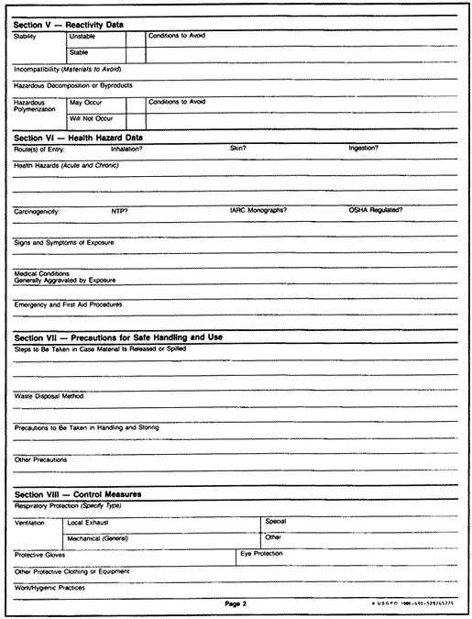

Slide 21
Understanding the MSDS
OSHA formulir 174 mengikuti persyaratan 29 CFR 1910.1200 merupakan format untuk memenuhi informasi
Dua halaman OSHA MSDS memiliki delapan bagian, yang berfokus pada bidang-bidang utama:
Produsen
Konstituen berbahaya
Sifat fisik dan kimia
Kebakaran, ledakan, reaktivitas, dan bahaya kesehatan
Penanganan dan penggunaan tindakan pencegahan
Pengendalian bahaya

Slide 22
Understanding the MSDS
Memahami MSDS melibatkan pelatihan dengan contoh-contoh MSDS, panduan, dan daftar istilah.
Kombinasi alat pelatihan pada pengusaha dan karyawan dengan tingkat pemahaman yang memungkinkan mereka untuk benar menafsirkan informasi keselamatan dan perlindungan kesehatan yang relevan.

Slide 23
Information from MSDS
Standar Komunikasi OSHA menetapkan persyaratan minimal informasi pd MSDS, yakni :
1) Nama Kimia
2) Nomor registrasi senyawa kimia
3) Karakteristik fisik dan kimia berbahaya
4) Apa saja efek kesehatan akut atau kronis yang dikenal.

Slide 24
Preparation of the MSDS
Kedelapan bagian yang ikut menjelaskan MSDS, yang memainkan peran penting dalam Program Komunikasi Hazard
Section I : Information about Chemical Manufacturer
Nama-nama harus nama yang sama seperti pada label produk mereka wakili karena beberapa bahan kimia atau produk memiliki beberapa nama yang berbeda. bagian ini juga dapat mengidentifikasi produsen bahan kimia atau produk. Informasi lain yang mungkin muncul termasuk deskripsi substansi dan CAS (Chemical Abstrak System) jumlah kimia

Slide 25
Nilai Ambang Batas
Nilai ambang batas (TLV), yang dikembangkan oleh ACGIH, mengacu pada konsentrasi suatu kontaminan udara di lingkungan kerja yang hampir semua pekerja mungkin terpapar berulang kali, hari demi hari tanpa efek yang merugikan.
Ada tiga jenis TLV :
1. TLV / TWA :
Waktu Rata-rata Tertimbang : konsentrasi paparan yang direkomendasikan untuk normal 8 jam kerja per hari, 40 jam kerja seminggu. Jika MSDS berisi hanya "TLV," biasanya mengacu pada nilai ini.
2. TLV / STEL
Pendek Batas Term Exposure : konsentrasi paparan yg direkomendasikan di atas TWA untuk sejumlah periode
paparan 15 menit.

Slide 26
3. TLV / C
Limit Ceiling Eksposur : konsentrasi paparan yang direkomendasikan yang tidak boleh dilampaui setiap saat selama periode kerja.
Diijinkan Tingkat Eksposur adalah jumlah kumulatif mencemari udara pekerja dapat terkena untuk jangka waktu delapan jam. Untuk rincian, dan untuk rumus untuk menentukan kapan tingkat pemaparan tercapai, peraturan OSHA dalam sub bagian Z dari CFR 29 Bagian 1910,1000 (d) (1).

Slide 27
Informasi tentang Produsen Kimia
Para produsen, importir, pengusaha, atau pihak lain yang bertanggung jawab mempersiapkan atau mendistribusikan lembar data keselamatan bahan harus menjadi sumber untuk informasi tambahan mengenai kimia berbahaya dan prosedur darurat yang tepat.
Sertakan alamat, nomor telepon untuk informasi umum, dan nomor telepon darurat.

Slide 28
Informasi tentang Produsen Kimia
Nomor MSDS (opsional). Sebuah ruang dapat dibuat tersedia untuk referensi silang file MSDS. Daftar bahan kimia di tempat kerja diperlukan oleh OSHA.
Nomor CAS (opsional). Nomor Abstrak Layanan Kimia memberikan tambahan referensi untuk informasi mengenai bahan kimia tertentu. Jumlah tersebut mengidentifikasi senyawa spesifik dan memungkinkan identifikasi tanpa nama atau sistem penamaan yang digunakan.
Tanggal disiapkan. Memberikan tanggal MSDS yang disiapkan dan juga menyediakan referensi ketika MSDS diperbarui telah disusun.
Disiapkan oleh (pilihan). Menunjukkan nama orang yang bertanggung jawab yang menyiapkan lembar data.

Slide 29
Section II : Komponen Berbahaya
MSDS akan daftar baik nama kimia dan umum yang diketahui berbahaya dan yang mewakili lebih dari satu persen dari produk.
Bahan kimia yang diketahui bersifat karsinogenik dan mewakili lebih dari sepersepuluh dari satu persen dari produk secara keseluruhan akan muncul pada MSDS.
Kimia dianggap sebagai bahaya kesehatan di tingkat pemaparan di bawah yang digariskan oleh Exposure Limit diijinkan OSHA

Slide 30
Section II : Komponen Berbahaya
Baham kimia pada umumnya dari semua bahan yang telah ditentukan merupakan berbahaya bagi kesehatan:
Dpat menjadi bahaya kesehatan dan terdiri dari 1 persen atau lebih
diidentifikasi sebagai karsinogen dan terdapat 0,1 persen atau lebih besar
Dan menimbulkan bahaya fisik saat terkandung dalam suatu campuran

Slide 31
Section II : Komponen Berbahaya
Akut jangka pendek bisa terjadi dalam kurun waktu di tiap detik, menit, jam atau hari
Sesak nafas yang dapat menyebabkan cedera dengan mengurangi jumlah oksigen yang tersedia untuk bernafas
kronis jangka waktu yang lama dalam beberapa minggu bulan atau tahun
bahan korosif cairan kimia ataupun berbentuk padat yang menyebabkan kerusakan atau perubahan ireversibel terlihat di jaringan kulit manusia di kontak atau, dalam kasus kebocoran dari kemasannya, cairan yang memiliki laju korosi parah pada baja

Slide 32
Section III :Karakteristik fisik dan kimia
Daftar ini mencakup barang-barang seperti tekanan uap, titik didih atau titik beku, densitas, kelarutan, dan berat jenis. Bagian ini juga mencakup deskripsi bahan kimia atau produk penampilan dan bau, dan sangat membantu ketika mengembangkan kebijakan dan prosedur untuk praktek kerja yang aman.

Slide 33
Section III :Karakteristik fisik dan kimia
titik didih
mengacu pada suhu di mana material pada oF, Di bawah tekanan atmosfer biasa (1 atm = 760mmHg) Jika material adalah suatu preparasi, sebuah rentang didih dapat diberikan
tekanan uap
tekanan uap didefinisikan sebagai tekanan yang diberikan oleh uap dalam kesetimbangan termodinamika dengan fase pekat (padat atau cair) pada temperatur tertentu dalam sistem tertutup.
Titik leleh suhu dimana padat menjadi cair
Kereaktifan air menunjukkan jika bahan kimia bereaksi dengan air untuk melepaskan gas yang mudah terbakar atau menimbulkan bahaya pada kesehatan

Slide 34
Section IV : Data bahaya Kebakaran dan Ledakan
Bagian ini juga menjelaskan kondisi di mana produk, atau konstituen kimia, dapat merupakan hazard. Api juga mencakup prosedur pemadam kebakaran yg Direkomendasikan untuk produk.
Titik nyala dari bahan yang mudah menguap adalah suhu terendah di mana ia dapat menguap untuk membentuk campuran ignitable di udara. Mengukur titik nyala membutuhkan sumber pengapian. Pada titik flash, uap dapat berhenti untuk membakar ketika sumber pengapian akan hilang.

Slide 35
Section V. Reaktivitas data
Juga dibahas di sini adalah bahaya yang berhubungan dengan dekomposisi kimia atau produk dengan alam atau cara lain. Misalnya, itu akan mengidentifikasi gas berpotensi beracun yang dihasilkan sebagai hasil dari kebakaran.

Slide 36
Section VI. Bahaya Kesehatan
Beberapa ketentuan yang ditetapkan oleh OSHA untuk bagian ini adalah racun, iritasi, sensitizer, mutagen, karsinogen, dan korosif. Bagian ini mengidentifikasi jalur masuknya bahan kimia atau produk ke dalam tubuh, batas paparan yang direkomendasikan ditetapkan oleh OSHA atau produsen, dan kemungkinan carcinogenicity bahan kimia atau produk.

Slide 37
Section VII. Tindakan Pencegahan untuk Penanganan Aman dan Penggunaan
Informasi tentang prosedur pembuangan limbah EPA dan Departemen Perhubungan persyaratan juga disertakan di sini.
Section VIII. Upaya pengendalian.
Sebagaimana dipersyaratkan oleh Standar Komunikasi Bahaya, bagian MSDS berisi tindakan pengendalian, termasuk kontrol rekayasa, alat pelindung diri, kontrol administratif, atau kombinasi dari ketiganya. Hal ini juga harus mencakup informasi spesifik pada jenis alat pelindung diri yang dibutuhkan ketika menggunakan produk tersebut.

Slide 38
Training
Pengusaha harus memberikan pelatihan karyawan sebagai bagian dari Program Komunikasi Hazard mereka. Pelatihan diperlukan pada saat tugas baru dan setiap kali bahaya baru diperkenalkan ke dalam area kerja.
Pelatihan yg dibutuhkan untuk melindungi pekerja :
- menjelaskan ttg program Hazard Communication (contrainer labeling, MSDS)
- macam-macam bahaya dari bahan kimia
- menggunakan alat perlindungan diri
- mendeteksi adanya bahaya dan bgmn mengatasinya

Slide 39
Training
Hazard Communication Standard merupakan konsep yg sederhana.
Intinya : para pekerja dapat mengetahui secara benar bahaya disekitarnya dan dapat mengidentifikasi bahan kimia
Pekerja jg dapat mengetahui perlindungan yg telah disiapkan oleh perusahaan untuk mencegah terjadinya kecelakaan yg dpt merugikan pekerja

Slide 40
Pedoman untuk pelatihan karyawan meliputi :
1. Menentukan yang bahan kimia atau produk yang akan disertakan dalam pelatihan Hazard Communication
2. Mengidentifikasi tujuan dan sasaran untuk pelatihan.
3. Desain metode pelatihan
4. Melakukan pelatihan.
5. Mengevaluasi pelatihan melalui tes atau diskusi dengan karyawan.
6. Merevisi pelatihan yang diperlukan.

Slide 41
Personal Protective Equipment (PPE)
Pengusaha harus melindungi pekerja dari bahaya ditempat kerja seperti bahaya pada mesin,zat berbahaya dan prosedur kerja yang berbahaya yang dapa menyebabkan cedera.
Example of PPE
Eye-safety glasses,goglles
Face- face shield
Head-hard hats
Feet-Safety shoes
Hands and arms-glove
Bodies-vests
Hearing-earplugs,earmuffs

Slide 42
Eye Protection
Penyebab mata cedera :
a. Debu dan serpihan partikel lain yang terbang
b. Percikan dari logam cair
c. Percikan dari asam dan zat kimia lainnya
d. Intensitas cahaya

Slide 43
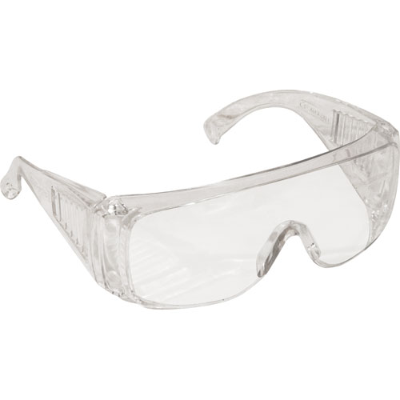
Alat :
Safety Spectacle
Terbuat dari bahan metal/logam
Digunakan untuk tumbukan dari partikel yang dihasilkan oleh pekerjaan seperti pertukangan,woodworking, pengasahan

Slide 44
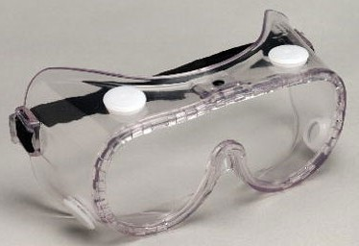
Goggles
melindungi mata, rongga mata dan daerah wajah yang mengelilingi mata dari debu dan percikan

Slide 45
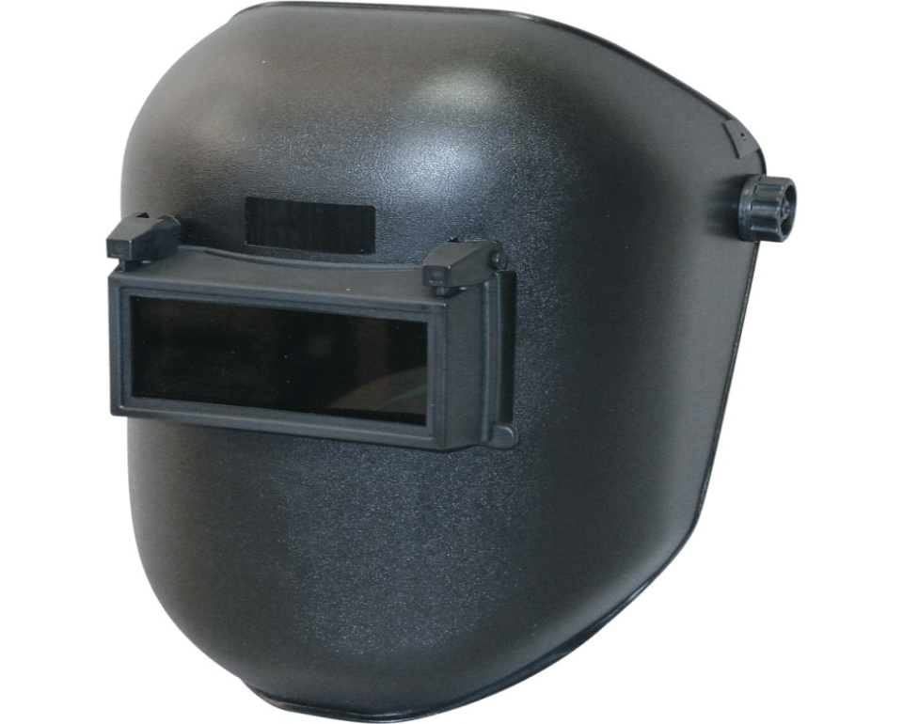
Welding Shield
Proteksi mata dari luka bakar yang disebabkan oleh pancaran cahaya inframerah atau intens, dan melindungi wajah dan mata dari percikan api.

Slide 46
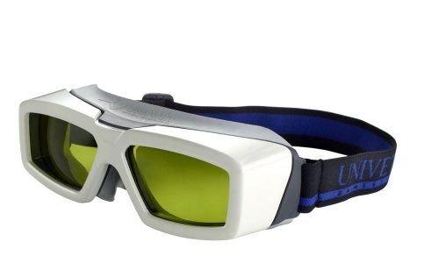
Laser Safety Goggles
Melindungi mata dari intesitas cahaya yang dihasilkan laser

Slide 47
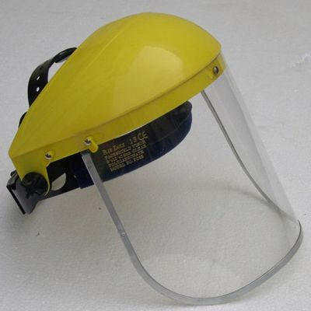
Face Shield
Melindungi wajah dari gangguan debu dan percikan atau tersemprot dari cairan berbahaya

Slide 48
Head Protection
Untuk melindungi Kepala dari bahaya terbentur dengan benda tajam atau benda keras
Tingkatan-tingkatan Pelindung Kepala :
a. Helm Kelas A (melindungi diri dari pengaruh-pengaruh listrik yang bertekanan rendah) b. Helm Kelas B (melindungi diri dari pengaruh-pengaruh listrik yang bertekanan tinggi) c. Helm Kelas C (tidak boleh digunakan di area kerja yang menggunakan alat-alat listrik)

Slide 49

Head Protection

Slide 50
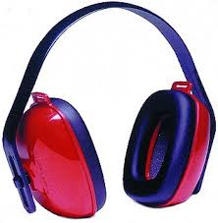

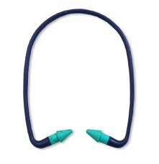
Hearing Protection
Pelindung telinga diperlukan apabila tingkat kebisingan di tempat kerja sudah mencapai 85 dB diatas 8 jam/hari.
Jenis Pelindung Telinga antara lain : a. Ear Muffs (Tutup Telinga) >105 dB
b. Ear Plugs (Sumbat Telinga) 95 db < x<105dB
c. Canal Caps < 95 dB

Slide 51
Foot Protection
Sepatu keselamatan kerja dipakai untuk melindungi kaki dari kejatuhan benda berat, percikan asam dan basa yang korosif, cairan panas dan terinjak benda tajam.
Pelindung kaki seharusnya dapat melindungi jenis bahaya : a. Penekanan b. Tertusuk c. Panas d. Basah atau permukaan licin.

Slide 52
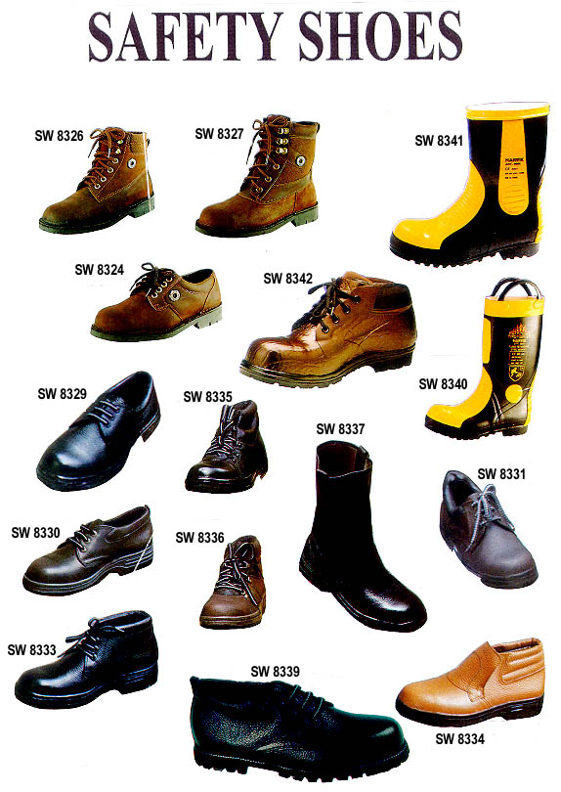
Foot Protection

Slide 53
Hand Protection
Jenis Pelindung ini seharusnya dapat melindungi diri dari bahaya-bahaya : a. Terpotong b. Terbakar c. Tertusuk d. Kontak kulit dengan zat kimia yang berbahaya e. Sengatan arus listrik
Jenis Pelindung Tangan a. Metal Mesh (Butir logam): mencegah bahaya terrpotong, benda tajam b. Leather (kulit) : melindungi dari benda-benda yang kasar, potongan-potongan & percikan api atau benda panas. c. Cotton Fabric (Bahan Katun) : melindungi dari kotoran, potongan kecil dari kayu, benda-benda licin atau abrasi. Jangan dipakai pada pekerjaan dengan bahan-bahan yang kasar, tajam dan berat. d. Rubber, Neoprene, Vynyl : melindungi dari zat kimia.

Slide 54
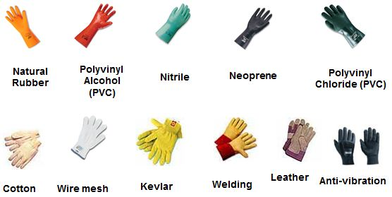
Hand Protection

Slide 55
Body Protection
Jenis pelindung tubuh harus sesuai dengan jenis bahaya & Pekerjaan, yaitu : a. Flame Resistent Cotton atau Duck untuk bahaya panas atau percikan api yang sedang. b. Special Flame – Retardant & Heat Resistant Synthetic Fabric untuk memadamkan api atau pekerjaan di sekeliling api terbuka. c. Rubber, Neoprene, Vynyl untuk pekerjaan basah, menggunakan zat kimia, pekerjaan potensi korosi d. Leather untuk melindungi pengaruh-pengaruh cahaya/sinar.
e. APRON : pakaian pelindung tubuh untuk melindungi tubuh dari percikan bahan radio aktif.

Slide 56


Body Protection
Apron Flame Resistant

Slide 57
Kesimpulan
Komunikasi Bahaya merupakan kegiatan penting yang dilakukan oleh suatu perusahaan demi melindungi pekerja dari bahaya yang ada disekitar tempat kerja.
Program dari Komunikasi Bahaya meliputi Container Labeling, MSDS dan Pelatihan.
Menggunakan alat perlindungan diri (Personal Protective Equipment) untuk melindungi pekerja dari bahaya yang dapat menyebabkan luka, kebakaran dll.

